Slide 1

উপস্থিত সকলকে শুভেচ্ছা জানিয়ে আজকের শ্রেনি কার্যক্রম শুরু করছি।

Slide 2
পরিচিতি]\\
শিক্ষক পরিচিতি
পাঠ পরিচিতি
শ্রেণী: দশম
বিষয়: আকাইদ ও ফিকহ
পাঠ:হজ্জ
মাসুমা
সহকারি শিক্ষক
ডেমরা প্রগতি ইব্রাহিমীয়া দাখিল মাদ্রাসা
কালীগঞ্জ, গাজীপুর।

Slide 3
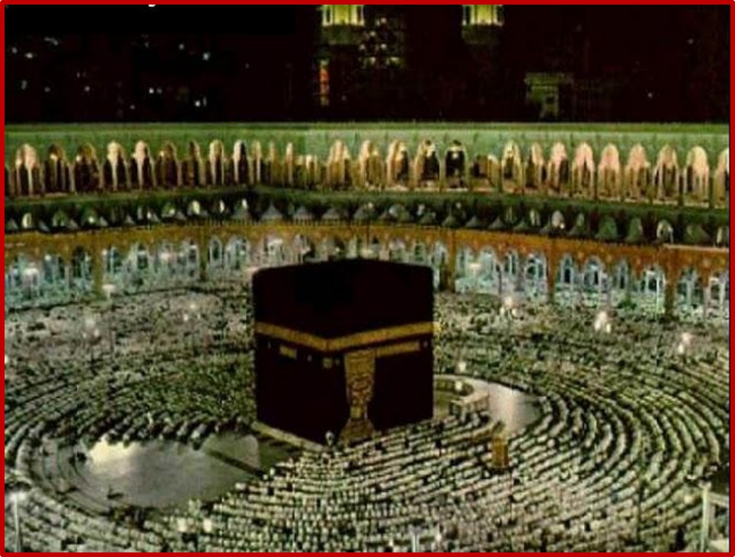
Qwe‡Z †Zvgiv Kx †`L‡Z cv‡”Qv ?

Slide 4
এসো আজ আমাদের আলোচনার বিষয়
হজ্জ

Slide 5
শিখনফল
১। হজ্জের পরিচয় বলতে পারবে।
২। হজ্জের ধারাবাহিক নিয়মাবলী উল্লেখ করতে পারবে।

Slide 6
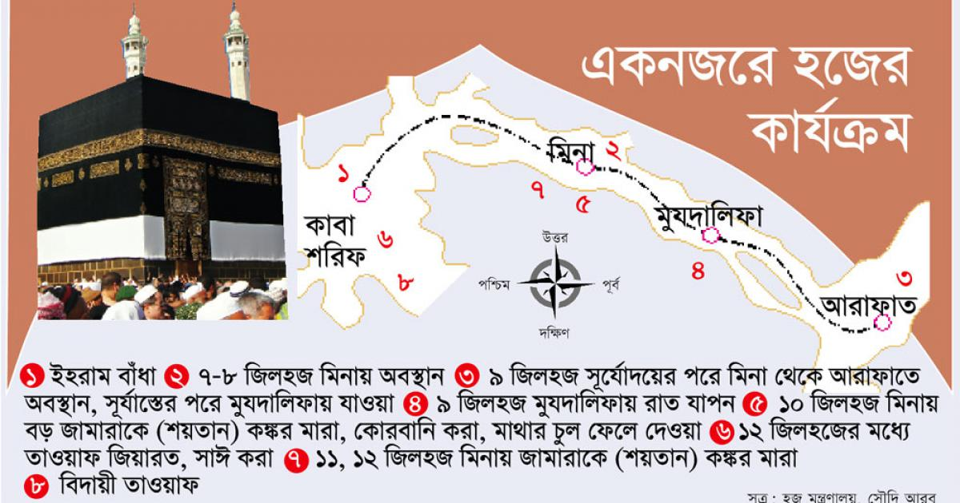

Slide 7
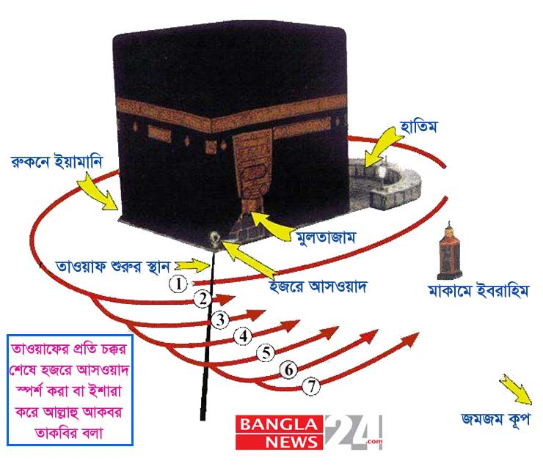

Slide 8
জোড়ায় কাজ
১। হজ্জের ফরজ কাজ গুলি ধারাবাহিক ভাবে লিখ।

Slide 9
সমাধান
১। হজ্জের ফরজ ৩টি। যথা-
  হজ্জের নিয়তে ইহরাম বাধা।
  ৯ই যিলহজ্জ তারিখে আরাফার ময়দানে অবস্থান করা।
  তাওয়াফে যিয়ারত করা।

Slide 10
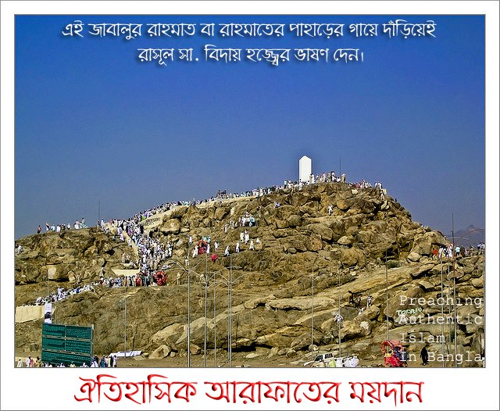

Slide 11
দলীয় কাজ
ক দল
১। আরাফার ময়দানে অবস্থানের কারণগুলি লিখ।
খ দল
২। হজ্জের ওয়াজিব কাজ কয়টি ও কি কি ?

Slide 12
সমাধান
১। আরাফার ময়দানে অবস্থানের কারণগুলি নিম্নে উল্লেখ করা হলো-
৯ই যিলহজ আরাফার ময়দানে অবস্থান করা ফরজ।
যোহরের ওয়াক্তে যোহর ও আসর একসঙ্গে আদায় করতে হয়।
ইমাম হজের বাকি বিধিবিধান বর্ণনা করেন এটা শোনা জরুরি।
আরাফার ময়দানে অবস্থান না করলে হজ হবে না।
২। হজের ওয়াজিব কাজ ৫টি। যথা-
আরাফার ময়দান হতে প্রত্যাবর্তনের সময় মুযদালিফায় অবস্থান করা।
সাফা ও মারওয়া পাহাড়দ্বয়ের মাঝে দৌড়ানো বা সাঈ করা।
শয়তানকে পাথর বা কংকর নিক্ষেপ করা।
তাওয়াফুল বিদা বা বিদায়ী তাওয়াফ করা।
মাথা মুড়ানো বা চুল ছাঁটা।

Slide 13
মুল্যায়ন
১। সাফা ও মারওয়া পাহাড়ের মাঝে সাত বার অতিক্রম করাকে বলে-
(ক) ফরজ
(খ) ওয়াজিব
(গ) সাঈ
(ঘ) সুন্নত
২। শয়তানের প্রতিকৃতিকে লক্ষ্য করে কয়টি কংকর নিক্ষেপ করতে হয়?
(ক) ৬টি
(খ) ৭টি
(গ) ৮টি
(ঘ) ৯টি
৩। হজের ধারাবাহিকতায় ব্যতিক্রম ঘটলে কি করতে হয়?
(ক) দম করা
(খ) চুল কাটা
(গ) তওবা করা
(ঘ) পাথর নিক্ষেপ

Slide 14
বাড়ির কাজ
১। হজের সুন্নত কাজ লিখে আনবে।

Slide 15

আল্লাহ হাফেজ

